Slide 1
Автор-составитель
Миронова Ольга Юрьевна, педагог дополнительного образования
МБДОУ 189 «Детский сад комбинированного вида», г. Кемерово
Дополнительная образовательная общеразвивающая программа
«Волшебная мастерская»
Возраст обучающихся: 4-7 лет
Срок реализации: 3 года

Slide 2
Цель
Развитие эмоциональной отзывчивости к прекрасному, художественных способностей и самостоятельности формирование ручной умелости, художественного мышления, пространственного воображения
Активная продуктивная деятельность детей включает в себя
Познание свойств различных материалов
Экспериментирование с различными материалами и использование нетрадиционных техник в художественной деятельности
Овладение разнообразными способами практических действий
Развитие исследовательской деятельности

Slide 3
Задачи программы
формировать умения и навыки используя различные технические приемы, а также нужные инструментами и приспособления при работе с бумагой
воспитывать усидчивость, старательность, трудовые умения, учить работать вместе, уступать друг другу, договариваться о совместной работе, радоваться успехам своих товарищей при создании работы.
развивать смекалку, изобретательность и устойчивый интерес к творчеству художника - дизайнера; обогащать словарный запас учащихся специальными терминами и умения следовать устным инструкциям

Slide 4
Планируемые результаты
Первый год обучения 4-5 лет
В процессе занятий по программе учащийся будет уметь
склеивать готовые элементы и соединять их в образы
пользоваться ножницами, бумагой, клеем, бросовым и природным материалом
преобразовывать геометрические формы методом складывания пополам, вчетверо в разных направлениях
составлять плоскостную, сюжетную композицию
выполнять последовательные действия в работе

Slide 5
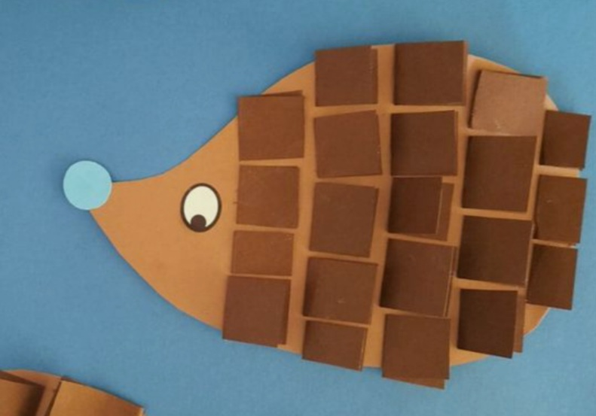
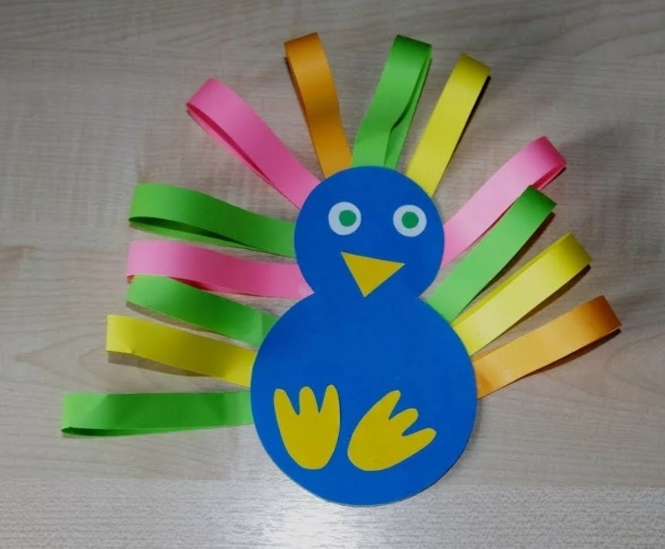
Складывание полосок из бумаги пополам и приклеивание передавая образ животного
Складывание полок из бумаги в виде капли, чтобы передать характерные особенности птицы

Slide 6
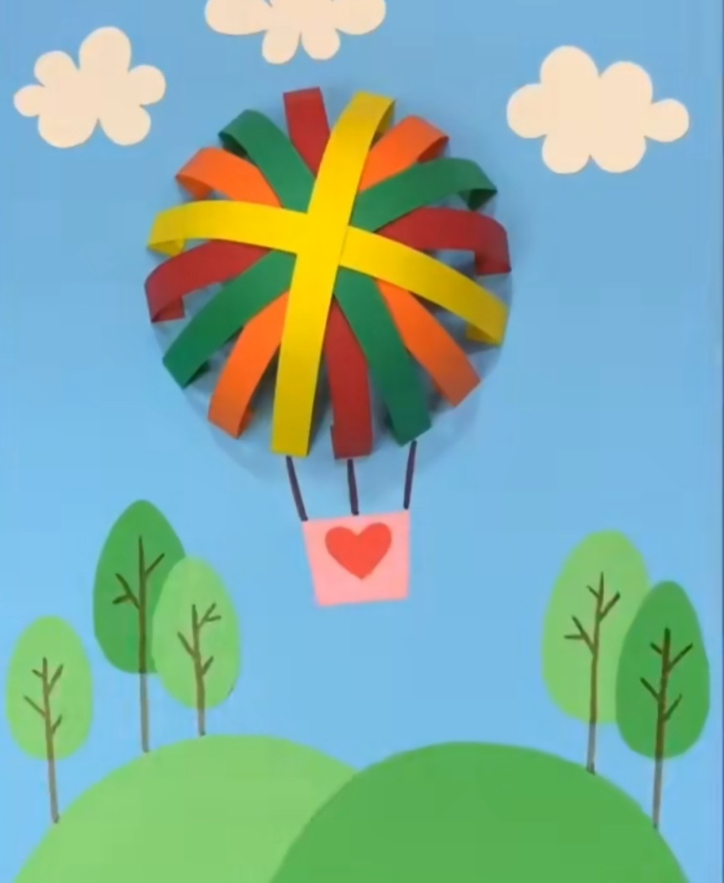
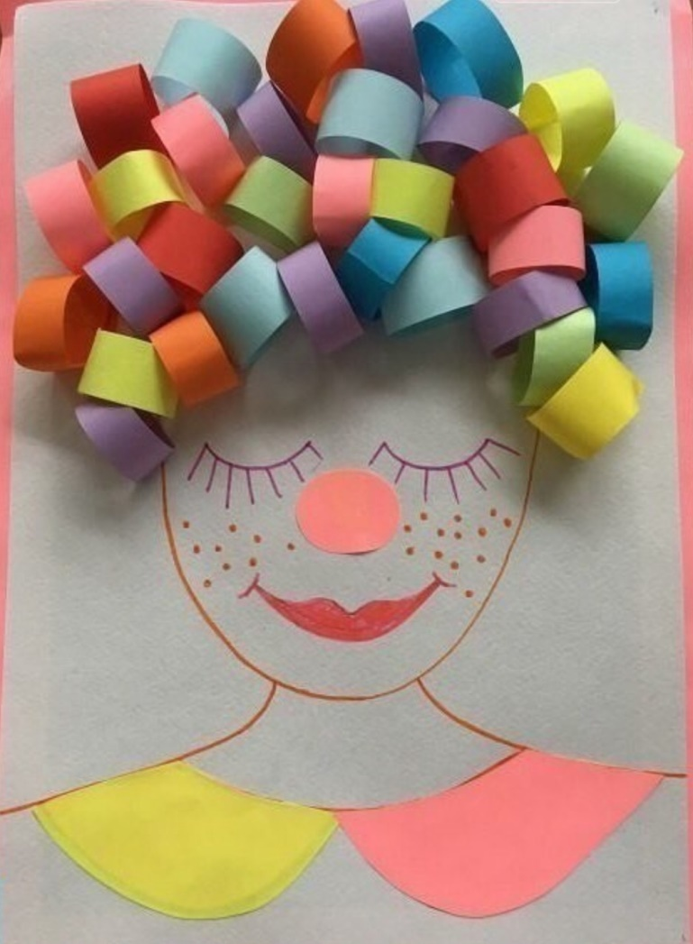
Создание объема из полосок цветной бумаги
Формирование из бумаги колечек для создания композиции, дорисовывание элементов любым художественным материалом

Slide 7
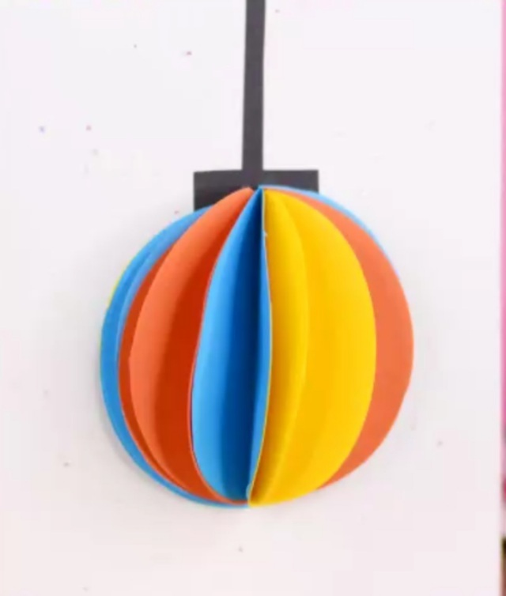
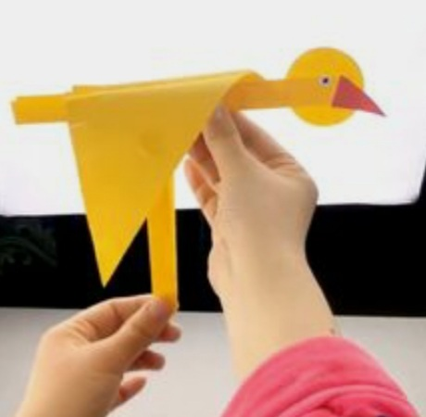
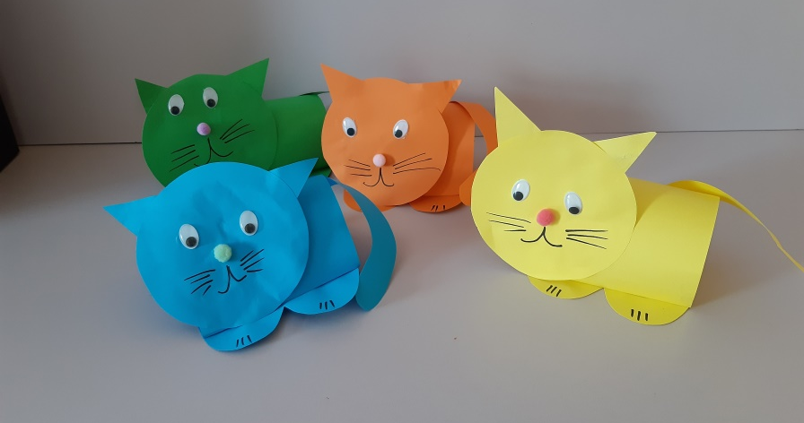
Складывание симметричных фигур пополам преобразовывая в движущиеся предметы, а также создание объемных образов

Slide 8
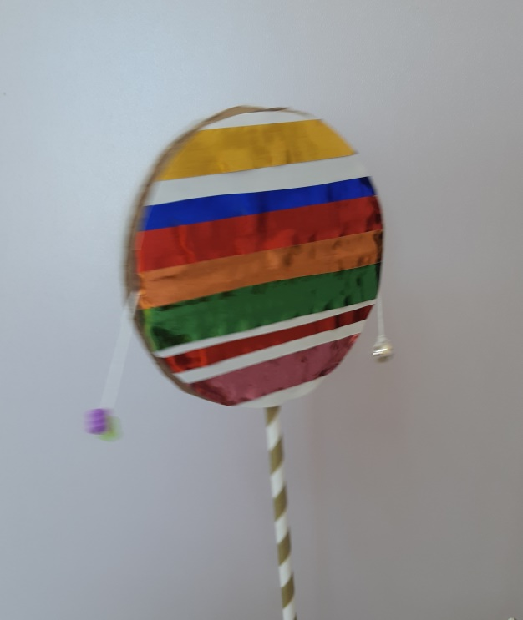
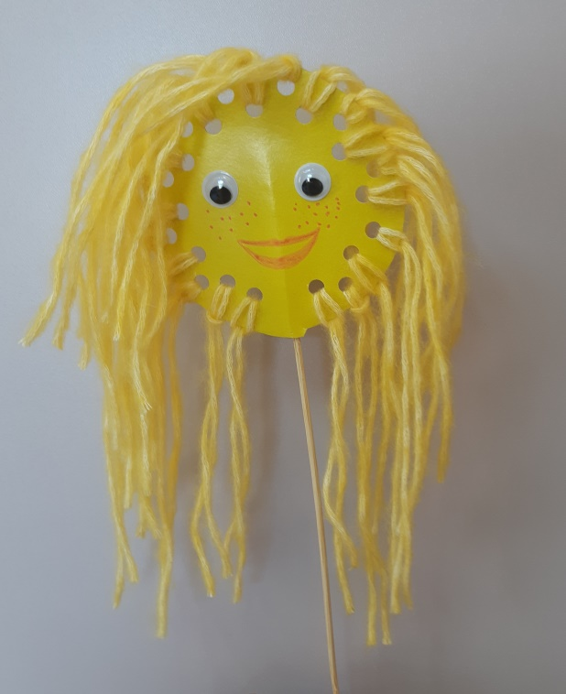
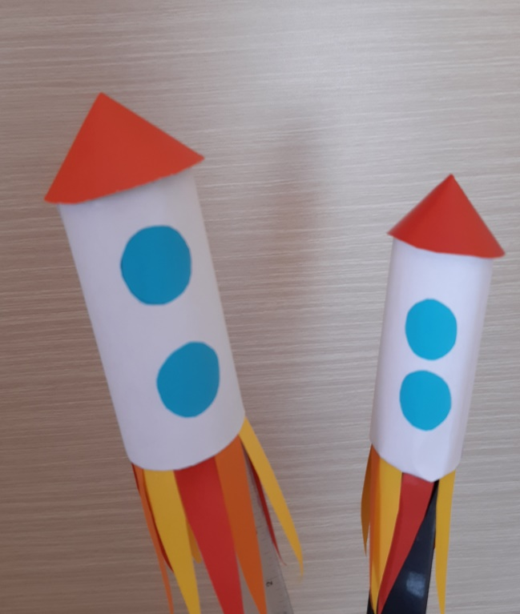
Использование дополнительных подручных материалов для создания интересных образов

Slide 9
Планируемые результаты
Второй год обучения 5-6 лет
В процессе занятий по программе учащийся будет уметь
склеивать готовые элементы и соединять их в образы
рационально использовать материал, правильно находить место на листе для выполнения работы
дополнять образ деталями из картона, ниток, ткани при создании объемной игрушки
пользоваться простейшими схемами оригами при создании небольших образов
использовать в своей работе ножницы и вырезать аккуратно по контуру аккуратно

Slide 10
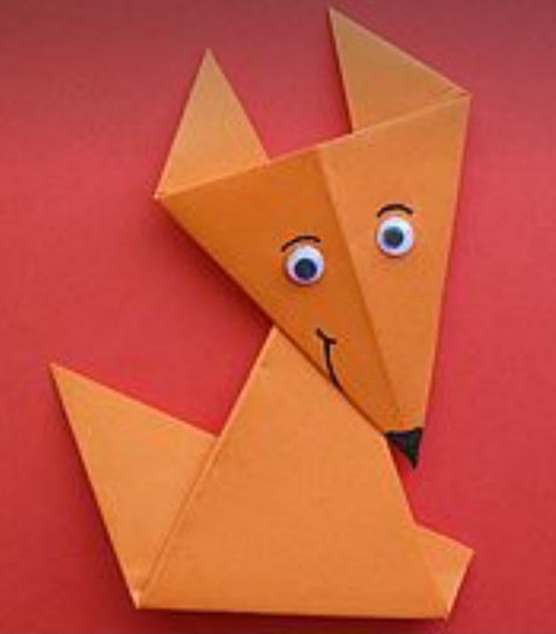
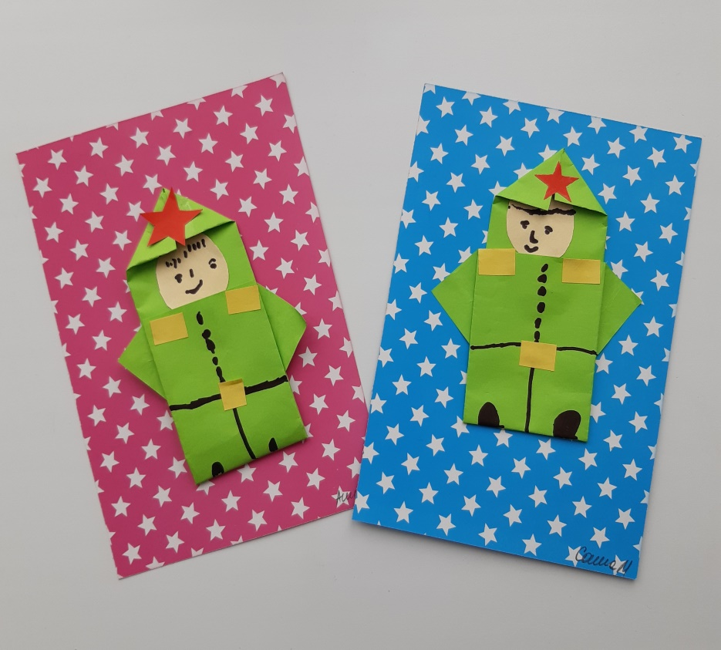
Складывание простых схем в технике оригами

Slide 11
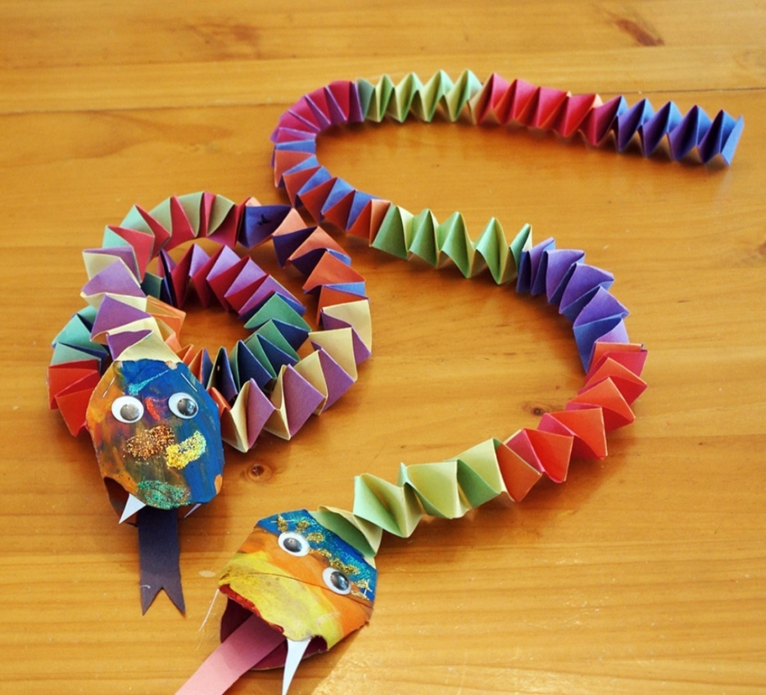
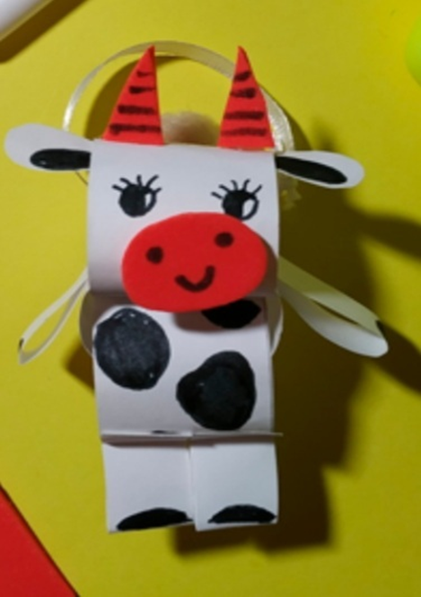
Плетение из полосок цветной бумаги
Создание объемных фигур

Slide 12
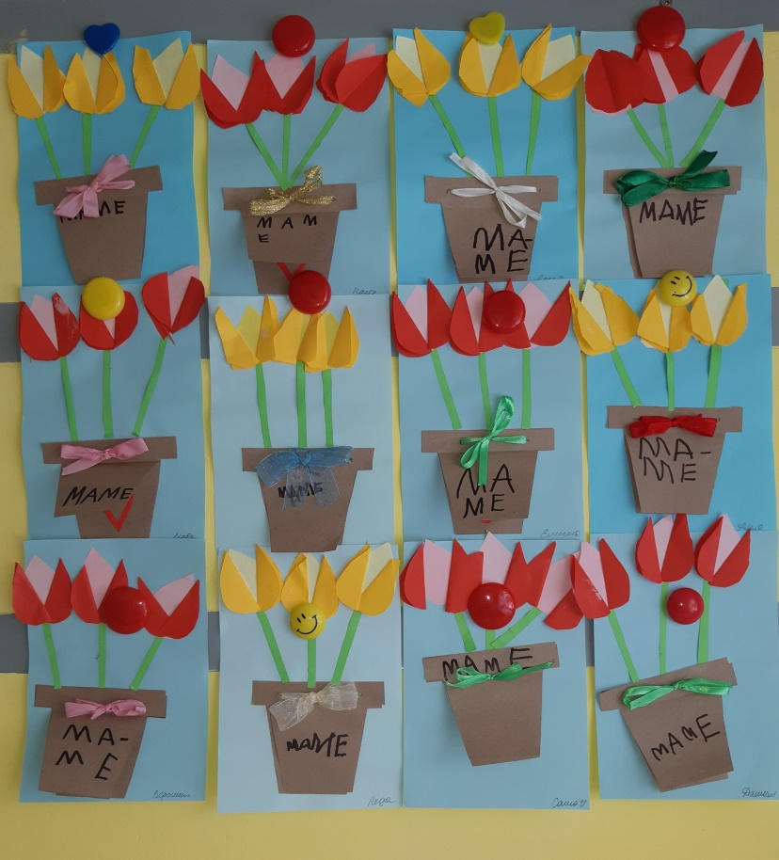
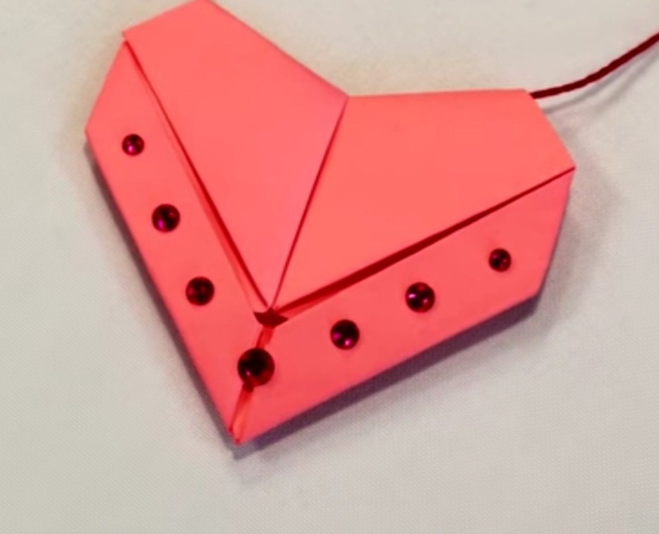
Вырезание симметричных фигур и составление композиции
Создание украшений в технике оригами

Slide 13
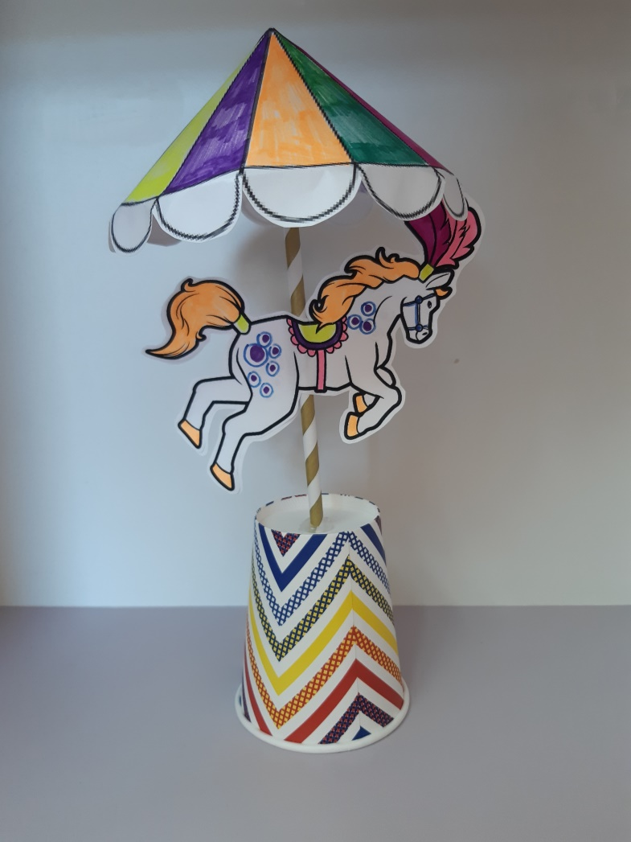
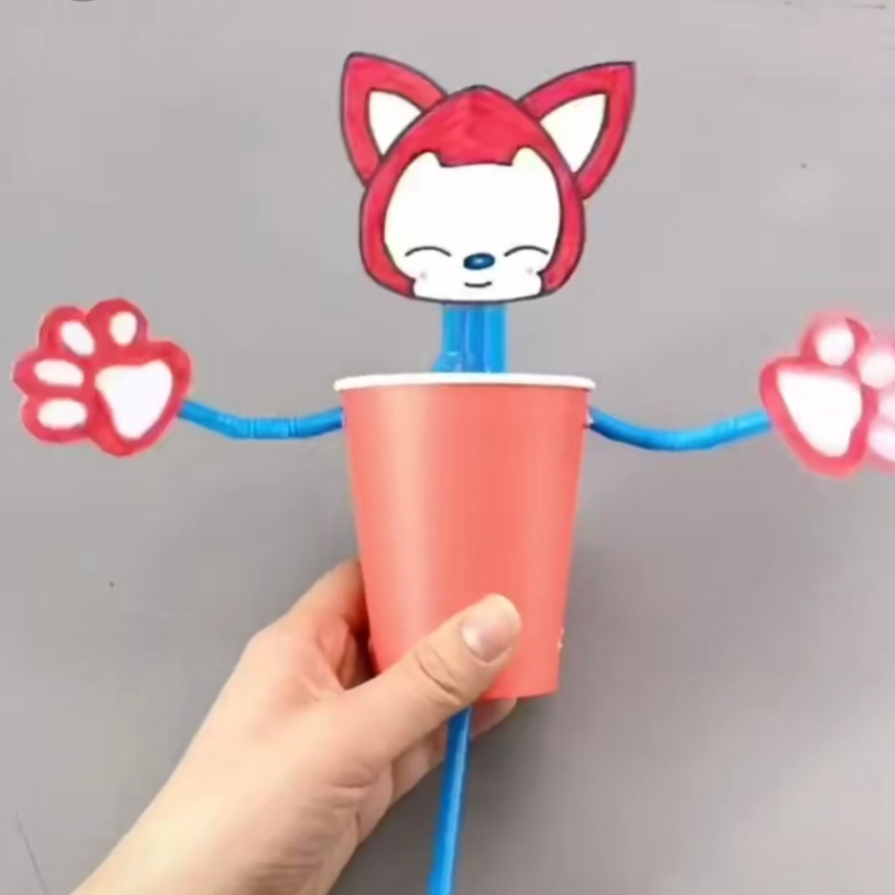
Совместная работа педагога и использование дополнительных средств для создания динамичной игрушки

Slide 14
Планируемые результаты
Первый год обучения 6-7 лет
В процессе занятий по программе учащийся будет уметь
пользоваться специальными терминами и различать виды работы с бумагой и картоном
пользоваться инструментами: ножницы, скобки и др.
складывать объемные фигуры в технике оригами
пользоваться картинкой в качестве образца при выполнении работы
создавать образы предметов, декоративные композиции, используя готовые формы и нетрадиционные материалы

Slide 15
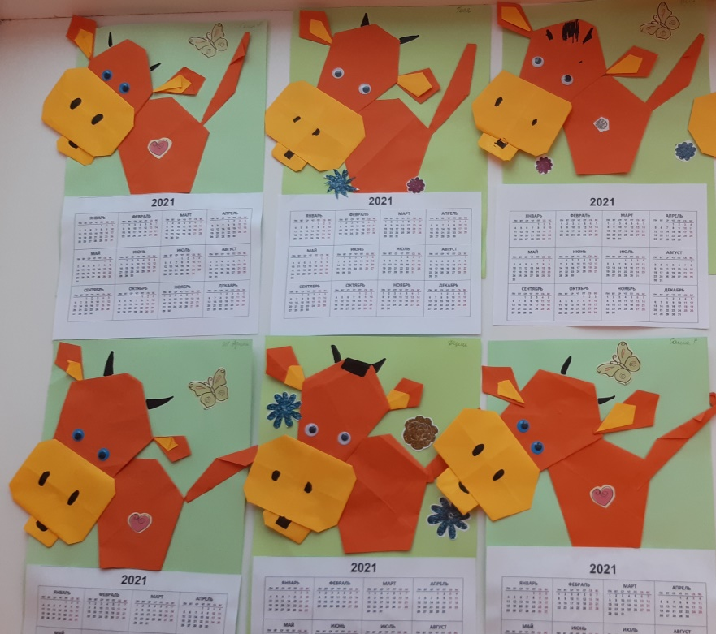
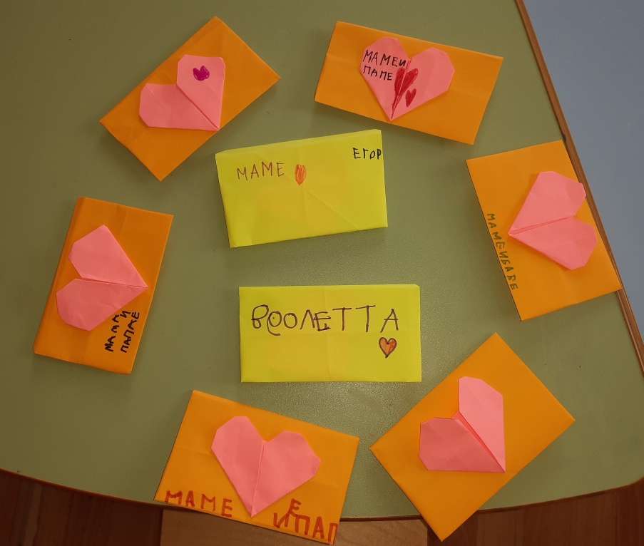
Составление композиции путем складывания нескольких предметов в технике оригами

Slide 16
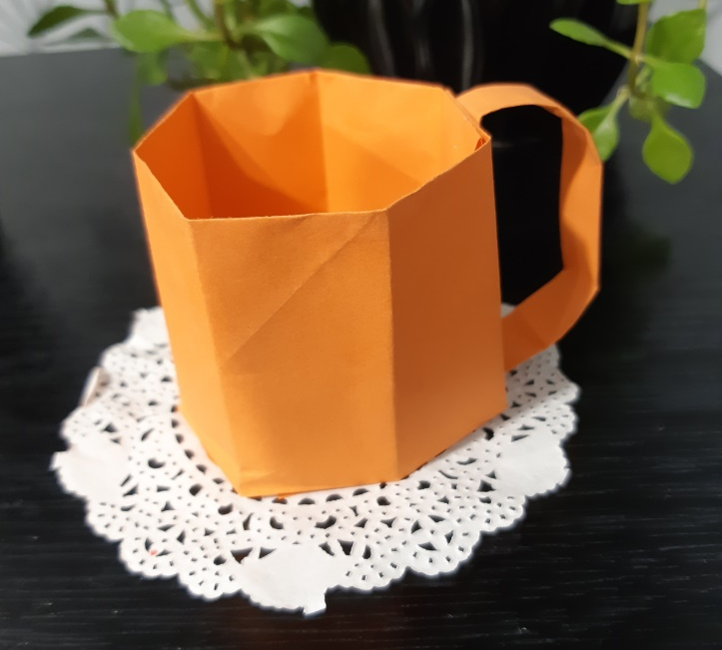
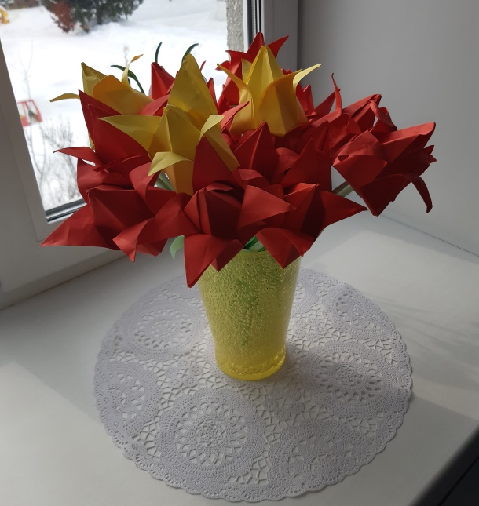
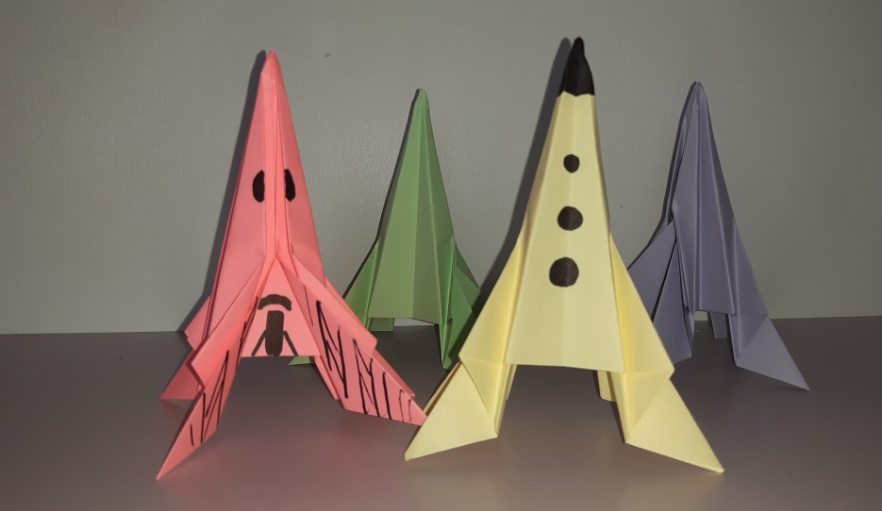
Объемные предметы в технике оригами

Slide 17
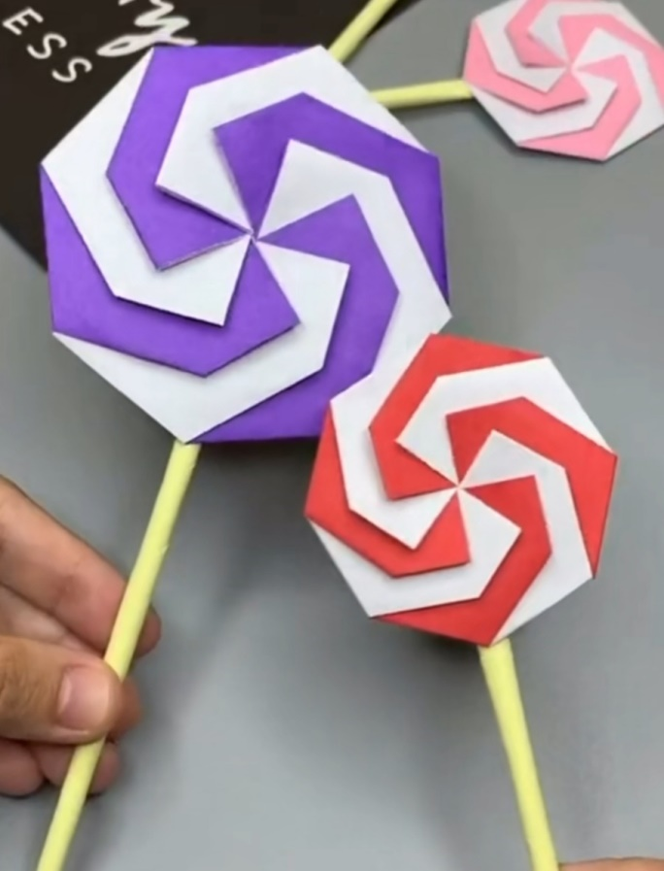
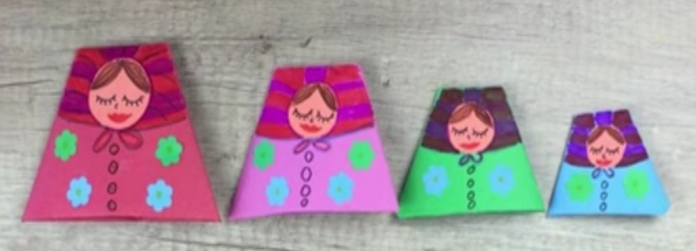
Модульное оригами

Slide 18
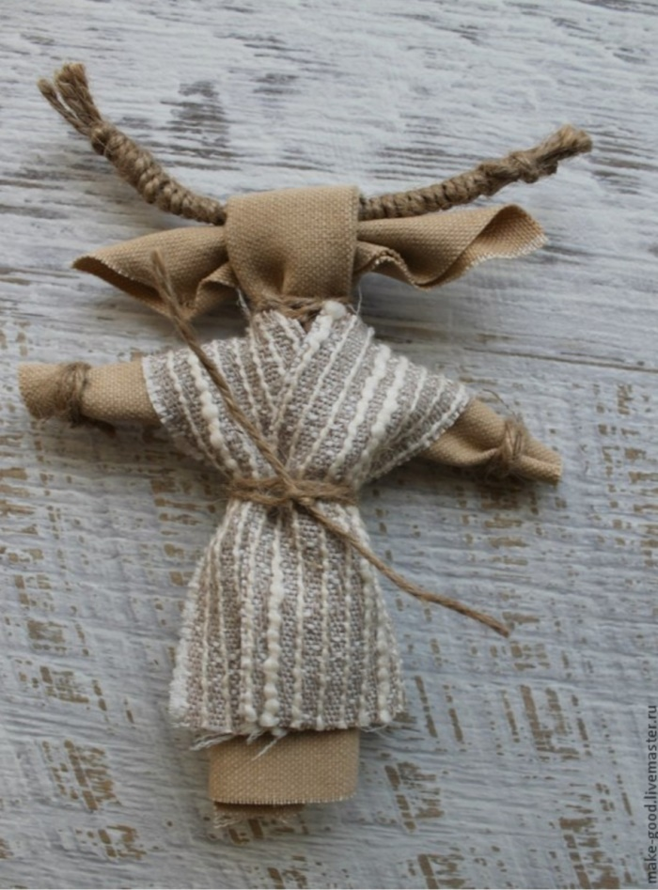
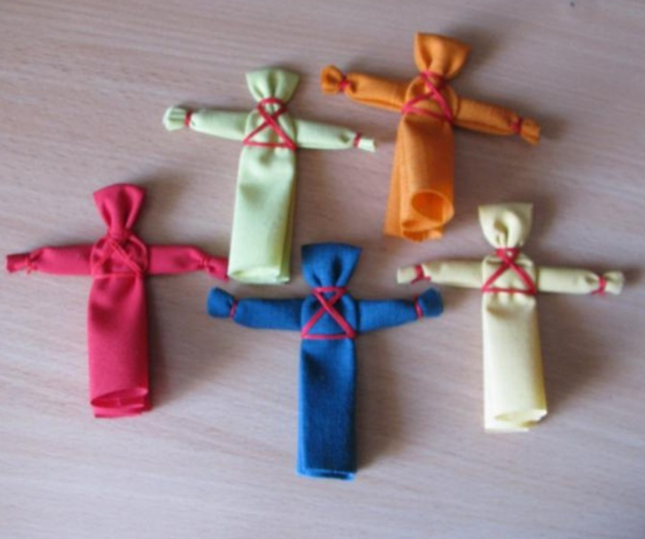
Работа с тканью и нитками, умение завязывать и наматывать

